Slide 1
晶胞中四面体、
八面体空隙分析思路

Slide 2
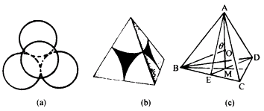
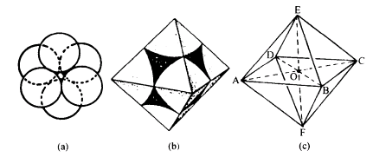
一 | 晶胞中的空隙问题
1.认识两种常见空隙（由密堆积而成）
正四面体空隙
正八面体空隙

Slide 3
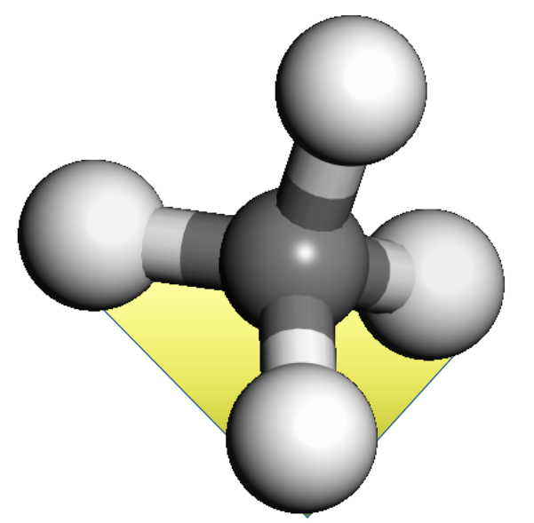
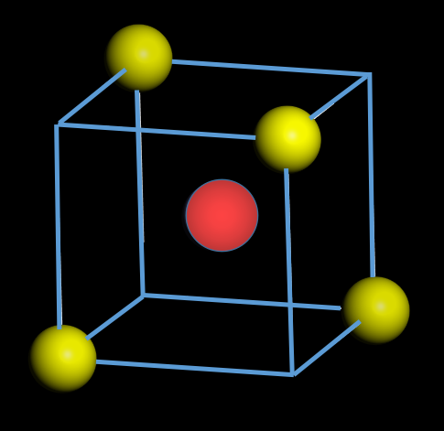
2、找空隙的方法：①找四面体空隙—就是找4球小立方体
（平行异面垂直）或三角形(最近球)
分析：先找最近4个球

Slide 4
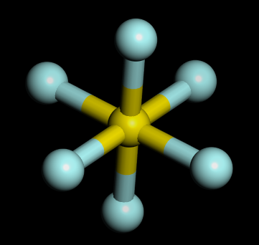
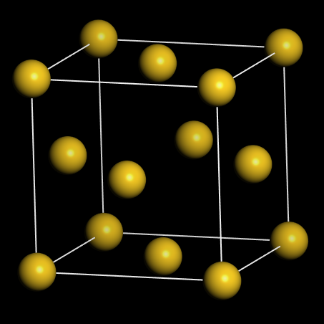
②找八面体空隙——就是找4球正方形（另2球一上一下）或 平行异面的两个倒三角(最近球)
分析：先找最近6个球

Slide 5
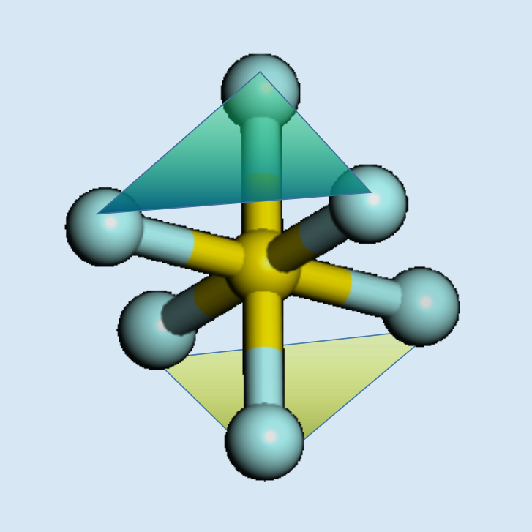
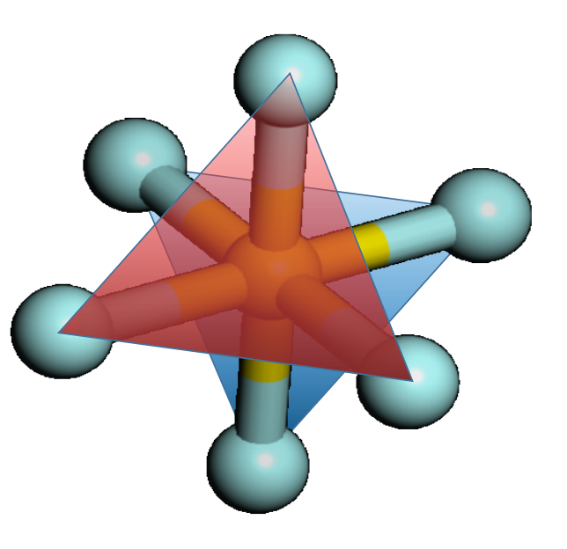

Slide 6
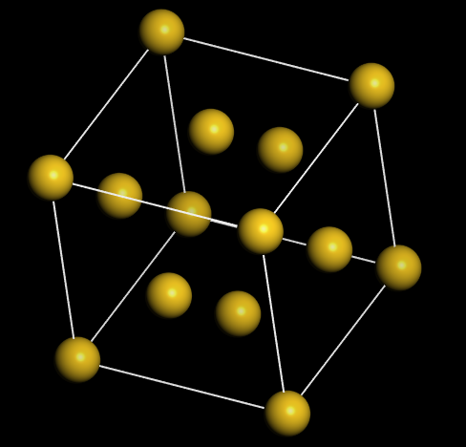
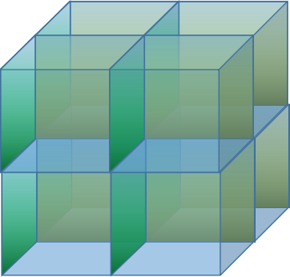
三、面心立方晶胞四面体空隙分布
8个正四面体空隙

Slide 7
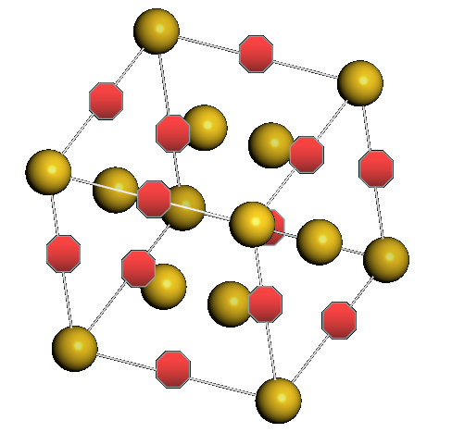
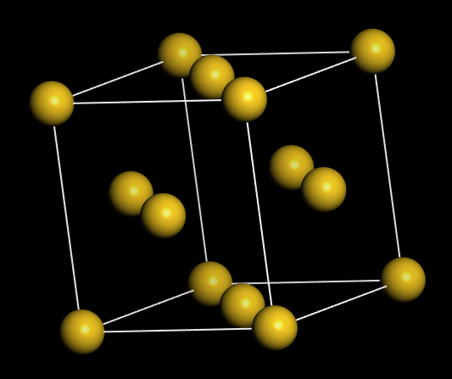
四、面心立方晶胞八面体空隙分布
13个正八面体空隙
均摊为4个正八面体空隙

Slide 8
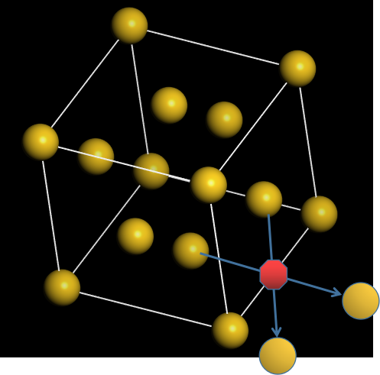

Slide 9
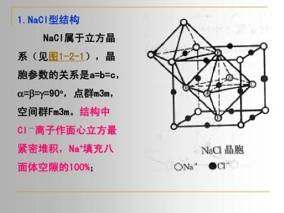
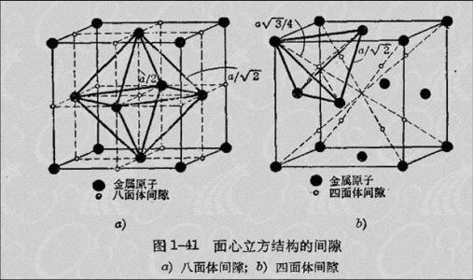
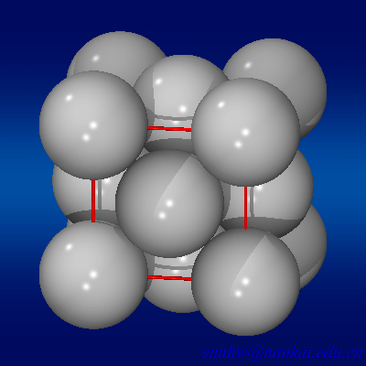
2.面心立方的正八面体空隙和正四面体空隙
球：8×1/8+6×1/2=4
八面体空隙：1 +12(棱)×1/4=4
四面体空隙：8

Slide 10
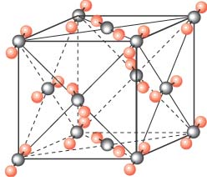
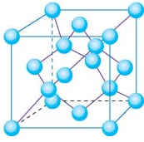
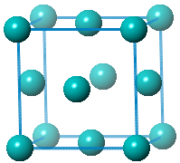
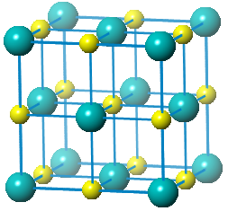
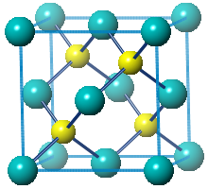
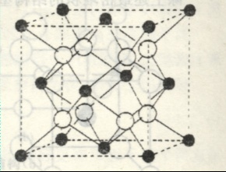
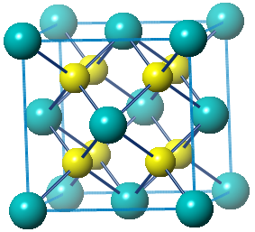
面心结构中的空隙填充思维
面心结构堆积：Cu、Al等
碳原子间隔填充在4个四面体空隙
不考虑4种不同的分子取向
金刚石晶胞
填充全部四面体空隙
填充八面体空隙
填充一半四面体空隙
干冰晶胞
NaCl型
ZnS型(闪锌矿)
CaF₂型（萤石） Na₂S

Slide 11
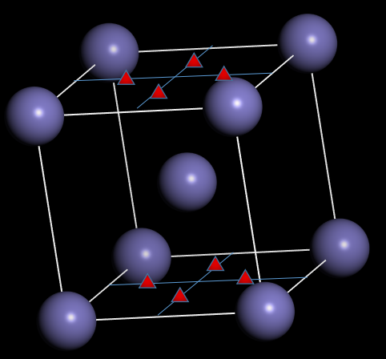
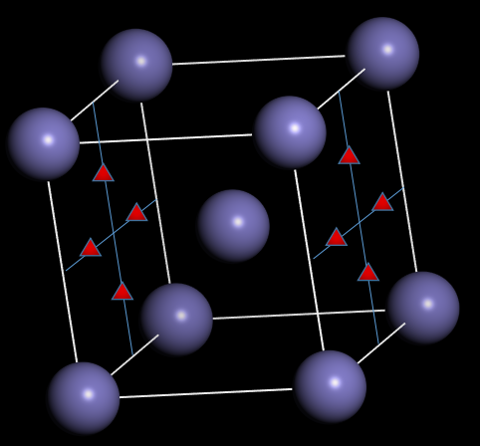
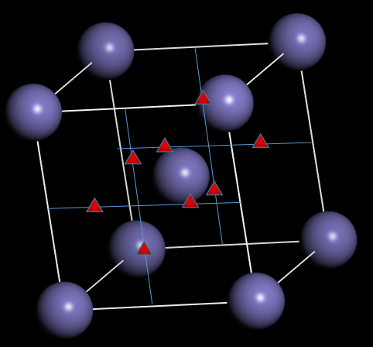
五、体心立方四面体空隙分布
24个四面体空隙
均摊为12个四面体空隙

Slide 12
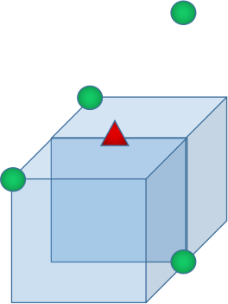
1
1
2
3
2
3

Slide 13
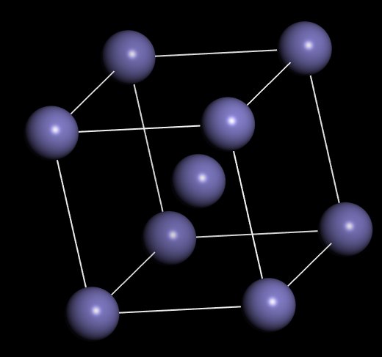
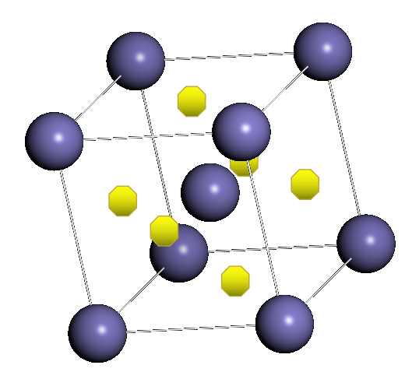
六、体心立方晶胞八面体空隙分布
18个正八面体空隙
均摊为6个正八面体空隙

Slide 14
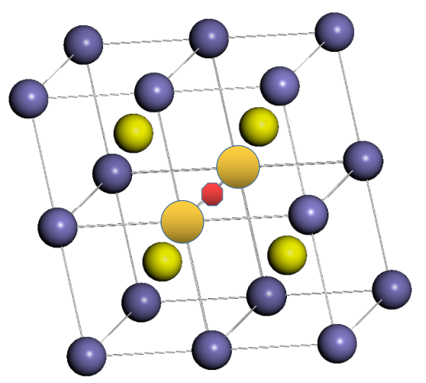
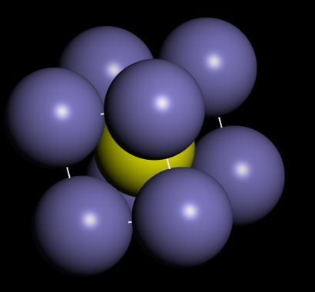
棱上的八面体

Slide 15
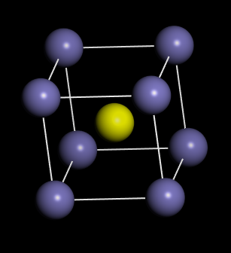
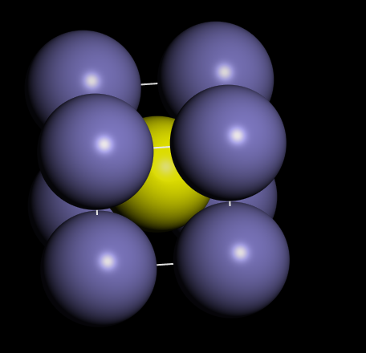
面上的八面体

Slide 16
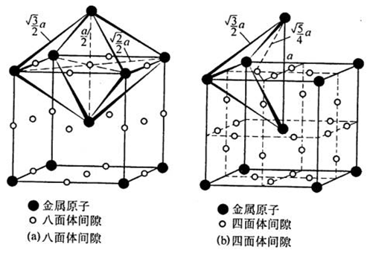
3.体心立方的八面体空隙和四面体空隙
球：8×1/8+1=2
八面体空隙： 6(面)×1/2 + 12(棱)×1/4=6
四面体空隙：4×6×1/2=12
体心立方中的八面体空隙和四面体空隙均发生变形，各条棱长并不相同。

Slide 17
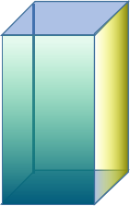
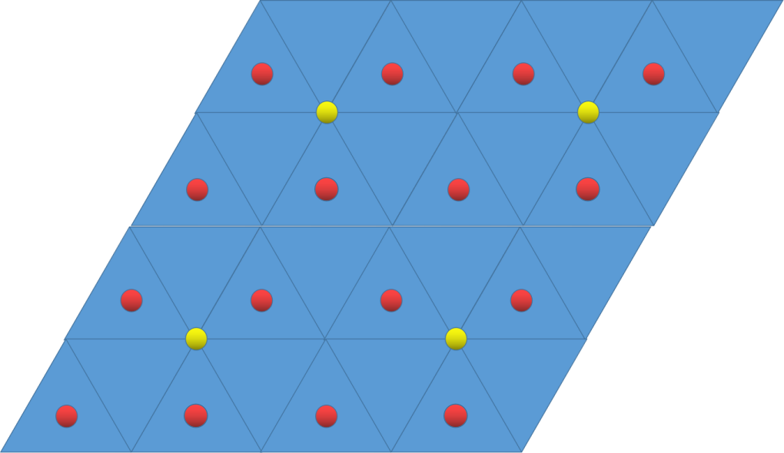
七、六方晶胞四面体空隙分布
10个正四面体空隙
均摊为4个正八面体空隙

Slide 18
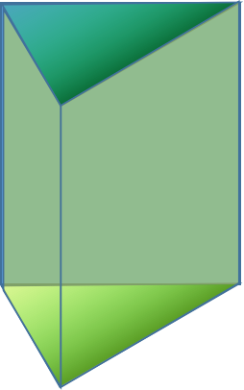
八、六方晶胞八面体空隙分布
2个正八面体空隙

Slide 19
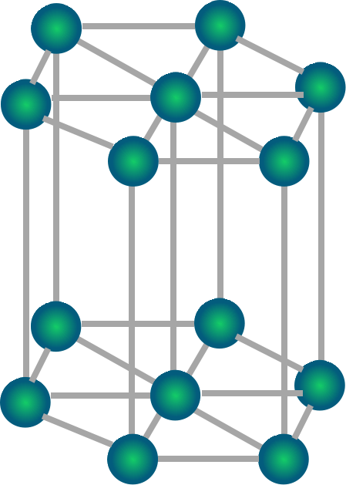
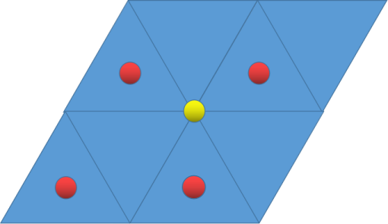
2
1
3
1
2
3

Slide 20
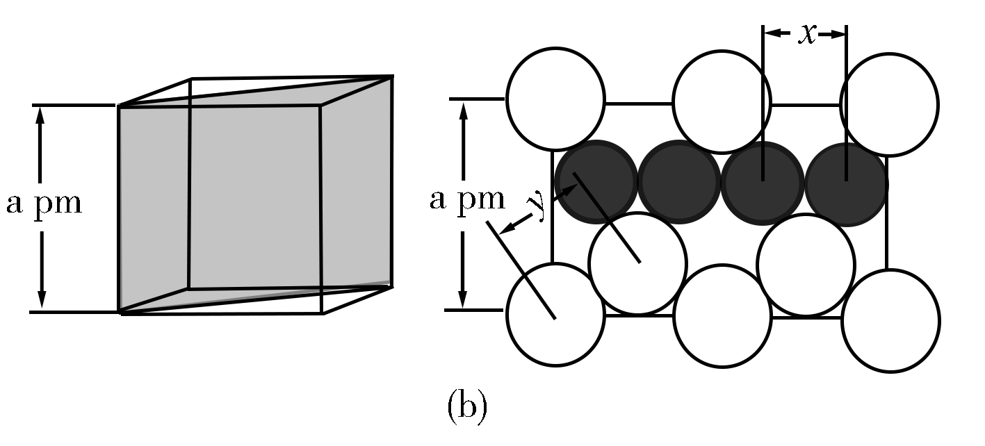
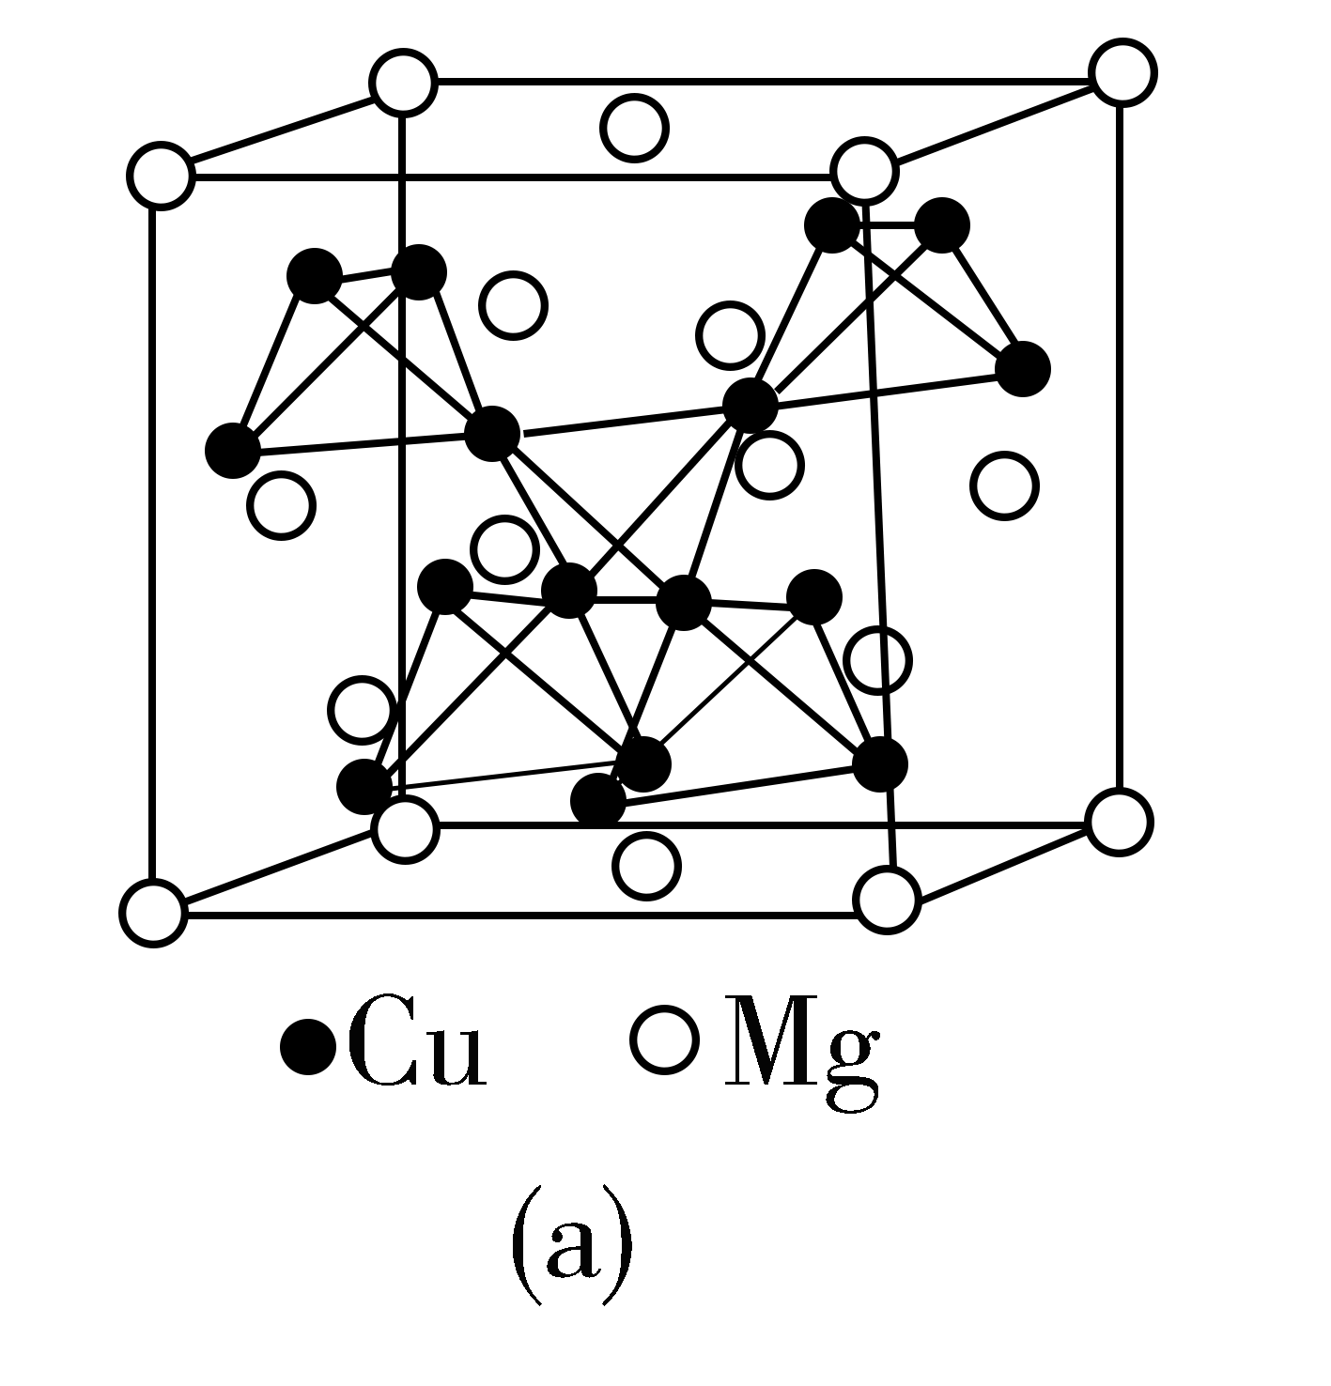
高考经典例题再现
4.［2019新课标Ⅰ卷］图(a)是MgCu₂的拉维斯结构，Mg以金刚石方式堆积，八面体空隙和半数的四面体空隙中，填入以四面体方式排列的Cu。图(b)是沿立方格子对角面取得的截图。可见，Cu原子之间最短距离x= pm，Mg原子之间最短距离y= pm。设阿伏加德罗常数的值为N_{A}，则MgCu₂的密度是 g·cm⁻³(列出计算表达式)。

Slide 21
